Slide 1
Lukuvuoden 2024-2025 esivalintojen syöttö
Valintojen tulisi olla valmiina Wilmassa ennen joululomaa 15.12.2023 mennessä

Slide 2
Esivalintaprosessin tavoite
Opetusryhmien määrien mitoitus
Opetusryhmien jaksotus periodeihin
Ylioppilastutkinnon hajauttamisen mahdollistaminen
Kolmivuotisen opinto-ohjelman edistäminen
Neljässä vuodessa opiskelevien tarpeiden huomioiminen

Slide 3
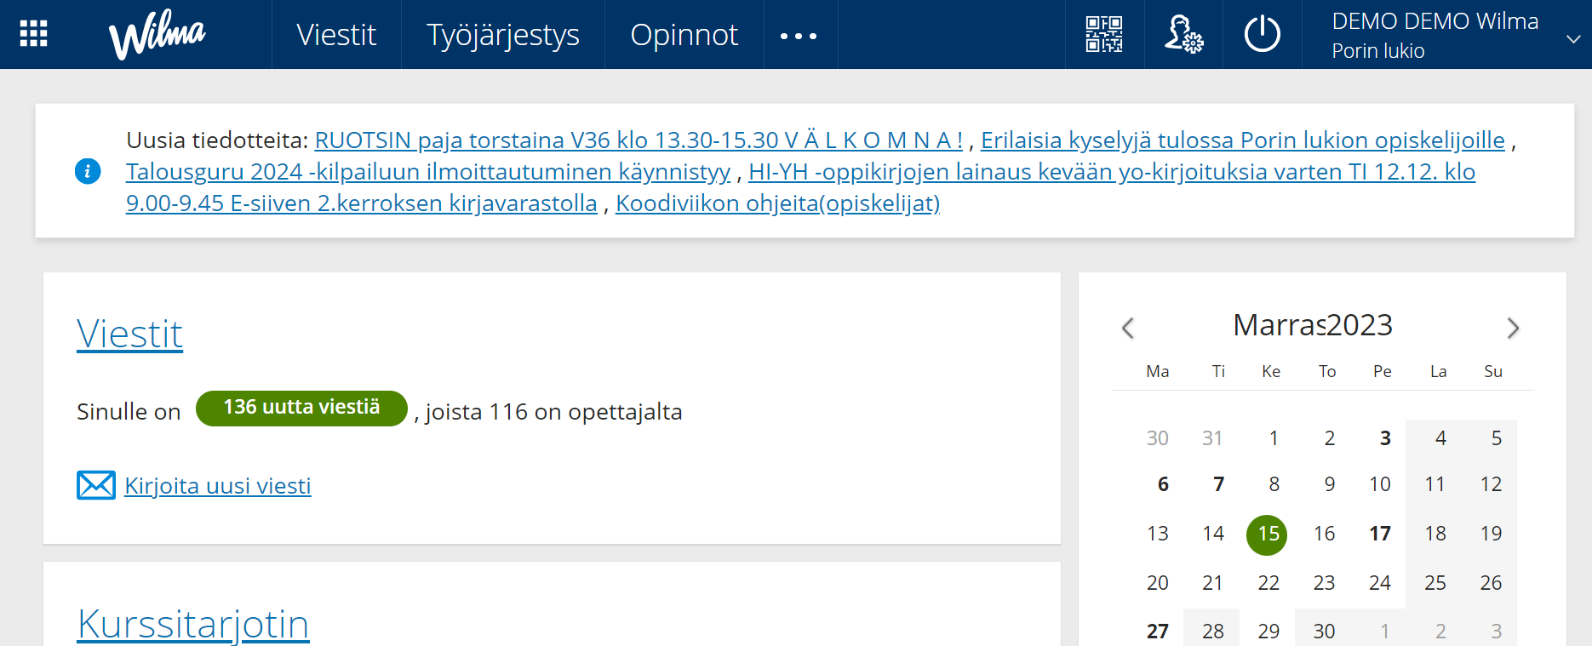
Valitse Wilman etusivulta yläpalkin kohta ”Opinnot”

Slide 4
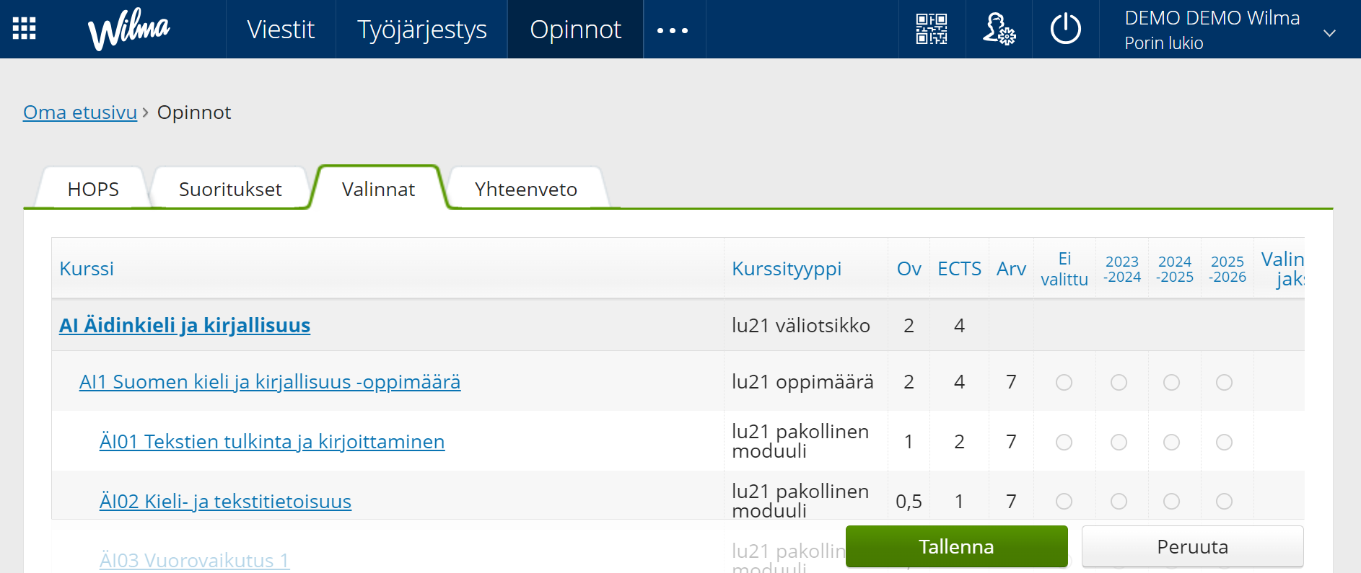
Opinnoista-toiminnoista valitaan välilehti ”Valinnat”

Slide 5
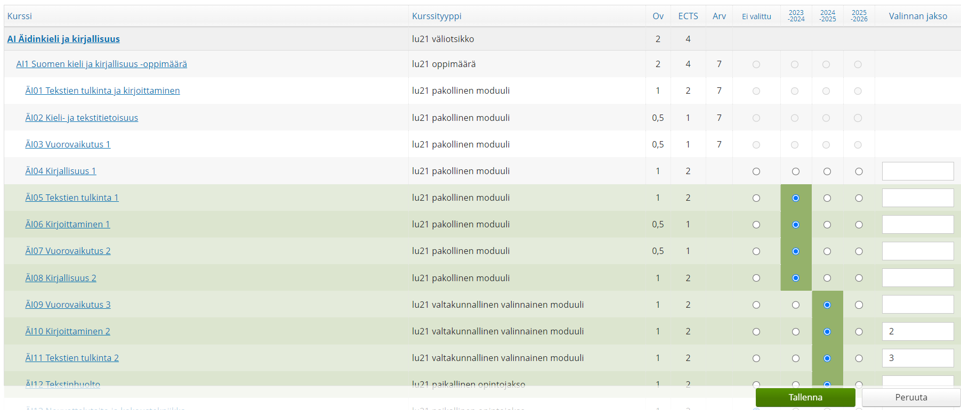
Valintataulukossa on tarjolla tämä vuosi (ei käytetä) sekä kaksi seuraavaa
Vähintäänkin pitäisi valita lukuvuoden 2024-2025 kurssit/moduulit/opinto-jaksot. (Myös lukuvuoden 2025-2026 valinnat on mahdollista tallentaa alustavasti jo nyt.)
Tulevat abiturientit täyttävät yo-kertauskurssien osalta myös valinnan periodin (1 tai 3)
MUISTA TALLENTAA VALINTASI!

Slide 6
Riittävästi mutta ei liikaa
Opintoja koskevat valinnat
Riittävästi mutta ei liikaa
Lukioaikana pitää opiskella vähintään 150 opintopistettä
Esimerkiksi kolmen vuoden opintoihin tähtäävän kannattaa valita vähintään 60 opintopistettä ensimmäisenä ja toisena vuotena, jolloin kolmanteen vuoteen jäisi 30 opintopistettä
Ei kannata valita yli 70 opintopistettä vuotta kohden. Päivistä loppuvat tunnit.
Suunnitelmallisuus siten, että yo-tutkinnon hajauttaminen onnistuu tarvittaessa
Pakollisten ja valinnaisten moduulien sijoittuminen eri lukuvuosiin
Reaaliaineiden hajautustarpeet
Valinnaiskielten hajautustarpeet
Abiturienttien abivuoden suunnitelma: mihin periodeihin haluat yo-kertauskurssit (1. ja 3. periodi)
Notes:
Luettelomerkeilläkin voi leikkiä! Niitä pystyy mukauttamaan vaihtamalla niihin kuvakkeen PowerPointin valikoimasta tai omalta tietokoneelta.

Slide 7
Valintojesi avuksi löydät verkkosivuiltamme ja Wilmasta:
Opetussuunnitelman | Pori.fi, joka sisältää eri moduulien ja opintojaksojen kuvaukset
Suositus luokattoman lukion valinnoista eri opintovuosille (uusi ops)
Aineryhmät ovat julkaisseet Wilman tiedotteissa kunkin oppiaineen tarkempia ohjeita suosituksista eri opintovuosien opinnoista
Mikäli Wilman valintataulukko ei jostakin syystä toimi, ota yhteyttä koulusihteeri Sisko Kangasniemi, sisko.kangasniemi@pori.fi .
Notes:
Luettelomerkeilläkin voi leikkiä! Niitä pystyy mukauttamaan vaihtamalla niihin kuvakkeen PowerPointin valikoimasta tai omalta tietokoneelta.

Slide 8
Reaaliaineiden jakautuminen ylioppilastutkinnon eri koepäiviin:
Samana päivänä
uskonto,
elämänkatsomustieto,
yhteiskuntaoppi,
kemia,
maantiede,
terveystieto
Samana päivänä
psykologia,
filosofia,
historia,
fysiikka,
biologia
Kokelas voi osallistua yhtenä koepäivänä vain yhden reaaliaineen kokeeseen.
Mahdollinen reaaliaineiden kokeiden hajautustarve vaikuttaa siihen, mitkä reaaliaineet opiskelet nopeammin, mitkä hitaammin.

Slide 9
Vieraiden kielten kokeiden suorittaminen
Jos haluat suorittaa useamman vieraan kielen ylioppilaskokeet, huomioi, että
yhdellä tutkintokerralla voit osallistua vain yhteen pitkään oppimäärään perustuvaan vieraan kielen kokeeseen.
→ jos haluat osallistua useampiin pitkään oppimäärään perustuviin vieraan kielen kokeisiin, kokeet on suoritettava eri tutkintokerroilla.
lyhyeen oppimäärään perustuvia vieraan kielen kokeita voit yhdellä tutkintokerralla suorittaa enintään kaksi.
Suunnittele huolellisesti, miten ajoitat vieraiden kielten moduuliesi/kurssiesi opiskelun huomioiden kielten kokeittesi hajautussuunnitelma.

Slide 10
Monimoduuliset opintojaksot
Seuraavat 1 op moduulit opetetaan 2 op tarjotinriveillä jatkumona yhden periodin aikana
BI02-03,
KE01-02
FY01-02
Ensimmäisen vuoden ruotsin, englannin ja saksan 1 op + 3 op moduulit 4 op opintojaksoissa opetetaan kahden periodin aikana pääosin keskitetyillä tarjotin riveillä matematiikan kanssa rinnakkain; ruotsin 4 op opintojakso on tarjolla myös näiden keskitettyjen rivien ulkopuolella kahteen kertaan. RUB11-2, ENA01-02, SAA01-02 (ei keskitetyillä lautoilla)
Huomaa, että seuraavat pakolliset 1 op moduulit eivät ole osa monimoduulista opintojaksoa:
ÄI02, ÄI03 / S22, S23, ÄI06 ja ÄI07, S26, S27
Matematiikan pitkän oppimäärän MAA9
Matematiikan lyhyen oppimäärän MAB6, MAB7

Slide 11
Suomi toisena kielenä
Jos väestörekisterin äidinkieli on muu kuin suomi, opiskelija voi suorittaa yo-tutkinnon pakollisen suomen kielen kokeen suomi toisena kielenä –oppimäärän mukaan edellyttäen, että hän on opiskellut suomen S2-oppimäärän mukaan
Ykkösvuonna S2-oppimäärän moduulit 1-4
Ykkösvuonna tarjolla myös S2-oppimäärän tukiopintojaksot S212, S213, S214
Lisätietoja Tuure Puuruselta

Slide 12
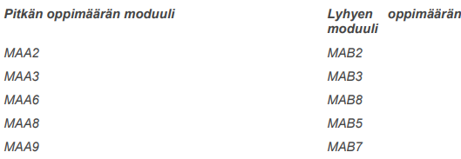
Oppimäärän vaihtaminen (matematiikka)
Kun matematiikan oppimäärää vaihdetaan pitkästä lyhyeen, suoritettuja opintoja luetaan hyväksi seuraavalla tavalla:
Muut pitkän oppimäärän mukaiset hyväksytyt suoritetut opinnot tai vaihdon yhteydessä moduuleista yli jääviä opintopisteitä vastaavat hyväksytysti suoritetut osaopinnot voivat olla lyhyen oppimäärän muita valinnaisia tai temaattisia opintoja paikallisessa opetussuunnitelmassa päätettävällä tavalla.
Opiskelijan siirtyessä pitkästä oppimäärästä lyhyeen oppimäärään tulee opiskelijalle hänen niin halutessa järjestää mahdollisuus lisänäyttöihin osaamistason toteamiseksi. Kun opiskelija siirtyy lyhyestä oppimäärästä pitkään oppimäärään, häneltä voidaan edellyttää täydentäviä opintoja, ja tässä yhteydessä myös arvosana harkitaan uudelleen.
Vaihdon yhteydessä moduuleista puuttumaan jäävät opintopisteet tulee suorittaa paikallisessa opetussuunnitelmassa päätettävällä tavalla.
Opiskelija voi opiskella myös toisen oppimäärän moduuleja oppimäärää vaihtamatta. Tällöin kyseiset moduulit voidaan lukea hyväksi opiskelijan varsinaisen oppimäärän muiksi valinnaisiksi tai temaattisiksi opinnoiksi paikallisessa opetussuunnitelmassa päätettävällä tavalla.
Vaihtaessasi oppimäärää ole mahdollisimman varhain yhteydessä matematiikan opettajaan ja opinto-ohjaajaan ja täytä oppimäärän vaihtolomake, jonka saat kanslian edestä.

Slide 13
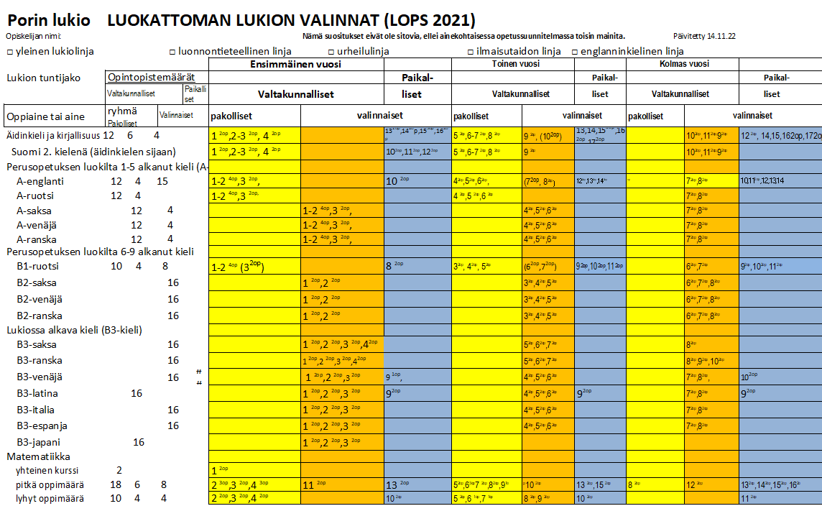
Verkkosivuilta löytyy ops ja suositus moduuleista/opintojaksoista eri opintovuosille

Slide 14
Oppiaineilla on Wilman tiedotteissa omat ohjesivunsa eri lukuvuosien valinnoista
Äidinkieli ja suomi toisena kielenä
Toinen kotimainen kieli ja vieraat kielet
Matematiikka ja matemaattisluonnontieteelliset reaaliaineet
Muut reaaliaineet
Taito- ja taideaineet

Slide 15
PORIN YLIOPISTOKESKUKSEN LUKIOLAISILLE AVOIN OPINTOTARJONTA LUKUVUONNA 2023-2024
Porin yliopistokeskuksen yksiköt tarjoavat vuosittain muutamia lukiolaisille avoimia kursseja, joilla lukio-opiskelijoilla on mahdollisuus tutustua yliopisto-opiskeluun. Kurssit ovat lukiolaisille maksuttomia.
Digitaalisen kulttuurin, maiseman ja kulttuuriperinnön tutkinto-ohjelma:
Paikkatieto, 5 op (II periodi)
Pelikulttuurit, 5 op (kevät 2024
Turun yliopiston kauppakorkeakoulun Porin yksikkö:
Yrittäjämäinen liiketoiminta, 3 op (I periodi)
Markkinoinnin perusteet, 3 op (I periodi)
Tietojenkäsittelyn perusteet, 4 op (I periodi)
Henkilöstöjohtaminen, 5 op (I periodi)
Yritysjuridiikan perusteet, 3 op (kevät 2024)

Slide 16
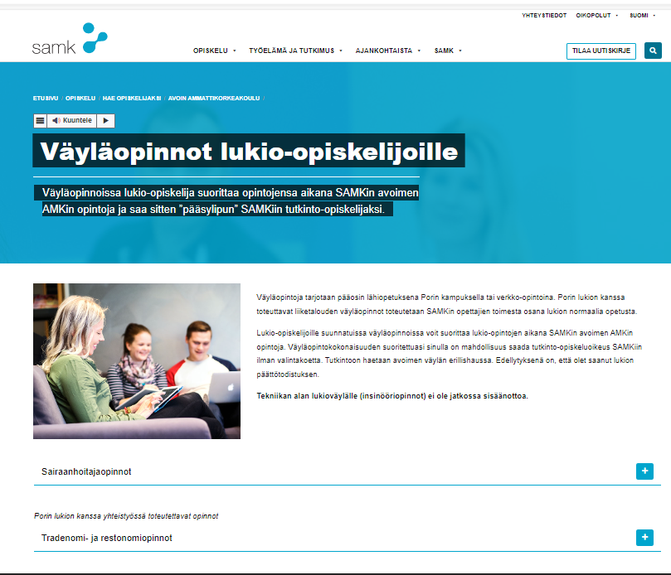
Satakunnan ammattikorkeakoulun väyläopinnot lukio-opiskelijoille
Tradenomiopinnot - sairaanhoitajaopinnot. Väyläopinnoissa lukio-opiskelija suorittaa opintojensa aikana SAMKin avoimen AMKin opintoja ja saa sitten ”pääsylipun” SAMKiin tutkinto-opiskelijaksi samaan tai vastaavaan tutkinto-ohjelmaan.
Väyläopinnot lukio-opiskelijoille - SAMK - Satakunnan ammattikorkeakoulu

Slide 17
Tradenomin väyläopinnot SAMK:ssa
Porin lukion kanssa yhteistyössä toteutettavat opinnot: HUOM! MERKITÄÄN LUKION VALINTOIHIN (LT1-8)
Porin lukion opiskelijana voit suorittaa 20 op liiketalouden opetussuunnitelman (tradenomikoulutuksen) mukaisia opintoja ja saat opiskeluoikeuden liiketalouden tutkinto-ohjelmaan hakemalla sen vuoden opiskelijavalinnassa, jolloin tutkinto on suoritettu.
Osa AMK-opintojaksoista on integroitu lukion kursseiksi kurssitarjottimella ja ne toteutetaan SAMKin opettajien toimesta osana lukion normaalia opetusta, lukion lukujärjestyksen mukaan:
Yritystoiminnan perusteet
Markkinoinnin perusteet
Taloushallinnon perusteet
Kansantalous
Business English
Lisäksi voit vapaasti valita itseä kiinnostavia opintojaksoja SAMKin liiketalouden opinnoista. Opintojaksoilla opiskelu voi tapahtua kontaktiopetuksena SAMKin Porin kampuksella tai itsenäisesti verkko-opintoina lukuvuoden sekä kesän aikana:
D190006 Kansantalouden perusteet 2 (2 op)
D200002 eSports Business (5 op)
D200003 eSports tuottaja (5 op)
Opintoja voit hyödyntää myös muihin opintoihin.
Lisätietoja Porin lukion opetussuunnitelmasta ja SAMK:n sivuilta

Slide 18
Sairaanhoitajan väyläopinnot SAMK:ssa
Lukiolaisille suunnatuissa sairaanhoitajaväyläopinnoissa on tavoitteena, että lukio-opiskelija suorittaa 16 op hoitotyön opetussuunnitelman (sairaanhoitajakoulutuksen) mukaisia opintoja ja hakeutuu avoimen väylän erillishaussa tutkinto-opiskelijaksi hoitotyön tutkinto-ohjelmaan.
Opinnot järjestetään pääsääntöisesti verkko-opintoina. Kontaktitunnit järjestetään noin yhtenä iltana viikossa. Opinnot toteutuvat kolmen lukuvuoden aikana.
Opintoja voit hyödyntää myös muihin opintoihin.
1. vuosi
Ammattikorkeakouluopinnot käyntiin 1 op (syksy)
Lääkelaskut 1 op (syksy)
Informaatioteknologia ja kirjaaminen 2op (kevät)
2. vuosi
Officen peruskäyttö 1op (syksy)
Hoitotyön toimintojen perusteet I 6 op (verkkototeutus, painottuu kesään, kevät)
3. vuosi
Hoitotiede hoitotyön perustana 2op (syksy)
Englanti 3op (kevät) TAI Työyhteisövalmiudet 3op (verkkototeutus, kevät)
Yhteyshenkilöt:
Opettajatutor Kristiina Kurittu, p. 044 710 3419
Opinto-ohjaaja Tiina Mikkonen-Ojala, p. 044 710 3422.
Lisätietoja SAMKIN SIVUILTA

